Slide 1
ORGANISATION DES ELECTIONS MUNICIPALES 2026 :
Le jour du scrutin
Centre de gestion du Finistère - 7 boulevard du Finistère – 29000 QUIMPER - © Tous droits réservés - 2025

Slide 2
Introduction
Les élections municipales auront lieu en mars 2026. Elles ont lieu tous les six ans.
Qui vote :
Les citoyens français, âgés d’au moins 18 ans la veille du jour de scrutin, domiciliés dans la commune où ils souhaitent voter et qui sont inscrits sur les listes électorales ainsi que les ressortissants communautaires ayant le droit de vote dans leur État d’origine, domiciliés dans la commune française où ils souhaitent voter, et qui, eux, sont inscrits sur les listes électorales complémentaires.
Propagande électorale : Chaque candidat organise sa propagande en organisant des réunions électorales (elles ont lieu sans autorisation ni déclaration préalable), en distribuant des tracts et autres documents de campagne ou encore en utilisant les sites Internet et réseaux sociaux.
Réforme du mode de scrutin dans les communes de moins de 1000 habitants :
Suppression du mode de scrutin plurinominal à deux tours pour les communes de moins de 1 000 habitants (fin du panachage)
Obligation de présentation de candidature: Possibilité pour les candidats de déposer des listes « incomplètes » (-2 candidats par rapport à l’effectif légal du conseil municipal) et au plus 2 candidats supplémentaires
Application de la parité dans les listes

Slide 3
Introduction
Si aucune liste de candidats est déposée :
Application des articles L. 2121-35 et suivants du CGCT =
Une délégation spéciale est nommée par décision du Préfet dans un délai de 8 jours suivant la date du 1er tour. Elle sera composée de trois membres. Les pouvoirs de la délégation sont limités aux actes de pure administration conservatoire et urgente.
De nouvelles élections complémentaires seront organisées dans un délai de 3 mois.

Slide 4


Introduction et préalables à chaque élection
La dématérialisation des procurations
La préparation du bureau de vote
Le déroulement des opérations électorales
Le dépouillement
La proclamation des résultats
Les écueils à éviter : le contentieux électoral
Centre de gestion du Finistère - 7 boulevard du Finistère – 29000 QUIMPER - © Tous droits réservés - 2024

Slide 5
Calendrier prévisionnel
2 mars:
Ouverture de la campagne + mise en place des panneaux d’affichage
1er septembre 2025 :
Début de la période de réserve préélectorale + éligibilité des dépenses dans les comptes de campagne
Entre le 19 et le 22 février:
Réunion de la commission de contrôle des listes
Au plus tard le 11 mars :
Carte électorales distribuées au domicile des électeurs
Jusqu’au 26 février 2026 à 18h :
Dépôt des candidatures en préfecture
Au plus tard le 2 mars :
Installation de la commission de propagande dans les communes de + de 2 500 habitants.
11 mars : Date limite d’envoi par la commission de propagande des documents électoraux aux électeurs et aux maires (profession de foi, bulletin de vote)
6 février 2026 :
Limite d’inscription sur les listes électorales

Slide 6
Calendrier prévisionnel
Au plus tard le 12 mars à 18 heures : heure limite de notification aux maires par les représentants de listes de leurs assesseurs et délégués qui participent à la tenue des bureaux de vote le jour du scrutin.
Nuit du 13 au 14 mars à 0h00 :
Interdiction des communications de propagande électorale à destination des électeurs
Jusqu’au 17 mars à 18h :
Dépôt des candidatures en préfecture pour le 2d tour
15 mars 2026 :
1er tour des élections municipales + interdiction de faire campagne
22 mars 2026 :
2nd tour des élections municipales + interdiction de faire campagne
Centre de gestion du Finistère - 7 boulevard du Finistère – 29000 QUIMPER - © Tous droits réservés - 2024

Slide 7
Liste des choses à faire pour les communes
Si ce n’est pas déjà fait, demander au service technique de :
✓ Vérifier l’état des panneaux d’affichage et leurs fourreaux (ou l’état des murs d’affichage) aux différents lieux de vote,
✓ Vérifier le nombre d’isoloirs à disposition qui seront à installer en fonction du nombre d’électeurs (1 isoloir / 300 électeurs).
Impression et envoi des cartes électorales pour les nouveaux inscrits et inscrits d’office.
Début mars :
Mise en place des panneaux d’affichage ;
Préparer tout le matériel électoral dans une caisse avec toutes les affiches à apposer en intérieur et extérieur du Bureau de vote (affiche Bureau de vote et fléchage si nécessaire). Intégrer au fur et à mesure les documents reçus par la Préfecture.
A réception des bulletins de vote, vérifier leur nombre et leur état.
Installer sur le téléphone du Président du bureau/bureau centralisateur l’application EIREL permettant de vérifier les inscrits sur la liste électorale.
10 mars : imprimer les tableaux des mouvements à ajouter à la dernière liste électorale arrêtée.
12 mars : vérifier et mettre à jour jusqu’au jour J les procurations.
14 mars : impression de la liste d’émargement et de la liste électorale définitive.
14 mars : installation du ou des Bureaux de vote, des isoloirs, poubelles, apposition des affiches obligatoires, etc.
Impression du tableau des procurations, de la liste des cartes électeurs non retirées.
Installer les bulletins dans l’ordre de l’affichage des listes et posés dans le sens de circulation de l’électeur.
Installer les enveloppes.
Centre de gestion du Finistère - 7 boulevard du Finistère – 29000 QUIMPER - © Tous droits réservés - 2024

Slide 8
La dématérialisation des procurations
L'électeur qui recourt à la télé-procédure pour faire établir une procuration est dispensé de se présenter en personne au commissariat ou en gendarmerie s'il atteste de son identité à l'aide d'un moyen d'identification électronique présumé fiable et certifié au sens du III de l'article L. 102 du code des postes et des communications électroniques. Le prestataire fournissant un moyen d'identification électronique autre que celui mentionné au III et qui en fait la demande peut se voir délivrer par l'autorité nationale de sécurité des systèmes d'information une certification attestant du niveau de garantie associé à ce moyen d'identification électronique.
L'autorité nationale de sécurité des systèmes d'information établit à cette fin, après avis de la CNIL, les référentiels définissant les exigences de sécurité associées au moyen d'identification électronique.
La procuration est établie électroniquement par le ministre de l'Intérieur et transmise à la commune.
Le lieu d'établissement de la procuration est celui où l'électeur atteste sur l'honneur se trouver au moment de sa demande.
Les nom, prénom et qualité de l'autorité qui a établi la procuration sont remplacés par la mention : “ France Identité ”.
Centre de gestion du Finistère - 7 boulevard du Finistère – 29000 QUIMPER - © Tous droits réservés - 2024

Slide 9

AFFICHAGE ELECTORAL
A l’extérieur des bureaux de vote :
- Mise en place des panneaux à proximité des bureaux de vote
Panneaux numérotés dans l’ordre établi par les services préfectoraux
Les affiches sont apposées par les candidats ou leur représentant
Numéro du bureau de vote
Dans les bureaux de vote doivent obligatoirement figurer : - Un avis rappelant les pièces d’identité que l’électeur doit présenter
- Le nombre de conseillers municipaux à élire - La reproduction des articles du Code électoral relatifs à la liberté et au secret du vote - L’éventuel arrêté préfectoral avançant l'heure d'ouverture ou retardant l'heure de clôture du bureau de vote; Pour rappel l’ordre des textes est important : LOI, DECRET, ARRETE… - Les cas de nullité des bulletins de vote.
Centre de gestion du Finistère - 7 boulevard du Finistère – 29000 QUIMPER - © Tous droits réservés - 2024

Slide 10
Interdiction de l’affichage sauvage : Pendant six mois précédant le premier jour du mois de l’élection et jusqu’à la date de l’élection, tout affichage relatif à l'élection est interdit en dehors des emplacements attribués aux candidats et les panneaux d’affichage libre. (article L.51 du code électoral) En cas d'affichage électoral apposé en dehors des emplacements réservés, le maire peut, après une mise en demeure auprès du candidat en cause, procéder à la dépose d'office des affiches.
Si les communes ne disposent pas d’un nombre suffisant de panneaux, elles peuvent scinder en plusieurs parties les panneaux d’affichage en veillant à ce que l’espace réservé soit de taille identique ;
La scission respecte l’ordre des panneaux prévu par tirage au sort (la scission doit être effectuée de manière verticale, pour permettre le classement dans l’ordre de tous les panneaux)
Les panneaux doivent être :
Amovibles
Accessibles au 1er jour de la campagne officielle.
Autant de panneaux que de candidats ou candidates.
Les panneaux ont une largeur et une hauteur suffisantes afin de permettre l'affichage correct d'au moins :
une petite affiche 297mmx420mm ;
et une grande affiche 594mmx841mm.
Les communes peuvent fabriquer elles-mêmes leurs panneaux.
Il est possible d’installer les affiches sur les murs des bâtiments publics en respectant les règles relatives à la taille des emplacements et à l’ordre d’affichage.
Centre de gestion du Finistère - 7 boulevard du Finistère – 29000 QUIMPER - © Tous droits réservés - 2024

Slide 11
Le déroulement du scrutin en quatre étapes majeures
La préparation du bureau de vote
Le déroulement des opérations électorales
Le dépouillement
La promulgation des résultats
Centre de gestion du Finistère - 7 boulevard du Finistère – 29000 QUIMPER - © Tous droits réservés - 2024

Slide 12

NOMBRE DE BUREAUX PAR COMMUNES :
Chaque commune est divisée, par arrêté préfectoral, en autant de bureaux de vote que l'exigent les circonstances locales et le nombre d'électeurs.
Il est préconisé : 800 à 1 000 électeurs inscrits / bureau.
Les lieux de vote sont désignés dans l'arrêté préfectoral instituant les bureaux. Il est déconseillé de changer les localisations des lieux de vote à proximité des élections.
Lorsqu'une commune comprend plusieurs bureaux de vote, l’arrêté détermine le bureau centralisateur de la commune.
DOCUMENTS ELECTORAUX :
La conformité des documents électoraux au regard des articles R. 27, R. 29 et R. 30 du code électoral portant sur le format et le grammage est vérifiée par la commission locale de propagande.
La mise sous pli de la propagande, c’est à dire des circulaires et bulletins de vote est sous la responsabilité de la commission locale de propagande.
Centre de gestion du Finistère - 7 boulevard du Finistère – 29000 QUIMPER - © Tous droits réservés - 2024

Slide 13
1) La préparation du bureau de vote
Le pavoisement du bureau de vote
L’accessibilité au bureau de vote
L’agencement du bureau de vote
La composition et le rôle des membres du bureau de vote
Centre de gestion du Finistère - 7 boulevard du Finistère – 29000 QUIMPER - © Tous droits réservés - 2024

Slide 14
Le pavoisement du bureau de vote
Le pavoisement du bureau de vote est-il obligatoire?
Aucun texte n’impose le pavoisement des bureaux de vote. Chaque commune est libre de procéder ou non au pavoisement des bureaux de vote sur ton territoire.
Centre de gestion du Finistère - 7 boulevard du Finistère – 29000 QUIMPER - © Tous droits réservés - 2024

Slide 15
L’accessibilité du bureau de vote
Aménagement de la salle de vote afin que chacun puisse circuler de manière autonome et sans obstacle :
Le bureau de vote doit être accessible à tous, et notamment aux personnes atteintes de handicap, quel que soit le handicap :
Possibilité de déplacement en fauteuil roulant
Accessibilité aux techniques de vote, des tables pour signer les registres à l’urne (surbaissement de l’urne…)
Présence d’un isoloir permettant l’accès aux personnes en fauteuil roulant
Dispositions spécifiques :
La personne handicapée peut se faire accompagner pour le vote : avec la possibilité pour l’accompagnateur d’entrer dans l’isoloir et d’introduire l’enveloppe dans l’urne. En cas d’incapacité à signer la liste d’émargement, l’accompagnateur fait figurer à l’emplacement prévu la mention « l’électeur ne peut signer lui-même »
Centre de gestion du Finistère - 7 boulevard du Finistère – 29000 QUIMPER - © Tous droits réservés - 2024

Slide 16
Agencement du/des bureaux de vote
La table de décharge placée à l’entrée du bureau de vote.
Sur la table de décharge, il faut : les enveloppes électorales; les bulletins de vote (dans l’ordre des emplacements d’affichage de la campagne électorale et le sens de circulation des électeurs). Il faut veiller à ce que les hauteurs de chaque pile de bulletins soient similaires. Les communes ne sont pas tenues de mettre à disposition des bulletins de vote vierges.
La table de vote où siègent les membres du bureau.
Sur la table de vote il faut : une urne, la liste d’émargement, le Code électoral (version papier ou numérique), le décret de convocation des électeurs, la circulaire ministérielle relative au déroulement des opérations électorales, la liste des candidats, la liste des noms des président du/des bureaux de vote et des suppléants, les cartes électorales non remises au domicile des électeurs. 1 urne et le PV des opérations électorales en 2 exemplaires et la liste d’émargement.
L’urne électorale est transparente avec une seule ouverture destinée à laisser passer l'enveloppe contenant le bulletin de vote. Avant le commencement du scrutin, elle doit avoir été fermée à deux serrures dissemblables, dont les clefs restent, l'une entre les mains du président, l'autre entre les mains d'un assesseur tiré au sort parmi l'ensemble des assesseurs titulaires.
Les isoloirs (au moins 1 pour 300 électeurs inscrits).
Les tables de dépouillement dont le nombre ne doit pas être supérieur à celui des isoloirs. Elles sont disposées de telle sorte que les électeurs puissent tourner autour.
Centre de gestion du Finistère - 7 boulevard du Finistère – 29000 QUIMPER - © Tous droits réservés - 2024

Slide 17
JOUR J – AVOIR À DISPOSITION
Tampon dateur à la date du jour de l’élection
Crayons papier pour scrutateurs + gomme
Crayons à bille ( 2 rouges, 2 noirs par table) + correcteur
Elastiques
Calculatrice
Scotch pour les enveloppes de centaine
Trombones
Agrafeur + agrafes
Une poubelle par isoloir + dans chaque bureau de vote. (sac poubelle)
1 réglette de signatures
Procès-verbaux des opérations électorales vierges
Enveloppes de centaine à disposition
Feuilles de pointage (préenregistrées aux noms des candidats) en nombre suffisant
Enveloppes à soufflet pour transmission PV et liste émargement en Préfecture (ou Bureau centralisateur)
Préparer des copies de l’affiche cas de nullité des bulletins de vote en format A4 afin de les coller sur les tables de dépouillement
Un téléphone en cas de multiplicité des bureaux pour pouvoir appeler le bureau centralisateur
Toujours à disposition :
Le code électoral
La circulaire relative au déroulement des opérations électorales
La circulaire ministérielle relative à l’organisation du scrutin du jour
Registre des procurations
Liste des cas de bulletins blancs et nuls
Liste des candidats
Liste de la permanence (assesseur et président du bureau) ainsi que de la composition des autres bureaux de vote
Liste des délégués titulaires et suppléants
Penser également aux :
Cartes électorales non distribuées + listing de remise de ces cartes (suite à la refonte).
Listing des procurations
Centre de gestion du Finistère - 7 boulevard du Finistère – 29000 QUIMPER - © Tous droits réservés - 2024

Slide 18
Les enveloppes électorales sont fournies par l'Etat. Elles sont opaques, non gommées et de type uniforme pour chaque bureau de vote.
Les enveloppes sont envoyées dans chaque mairie cinq jours au moins avant l'élection, en nombre égal à celui des électeurs inscrits.
Les enveloppes dites enveloppes de centaine, sont fournies par l'administration préfectorale et envoyées dans chaque mairie dans le même délai que les enveloppes électorales. Le maire accuse immédiatement réception des différents envois d'enveloppes.
Les bulletins de vote déposés par les listes sont placés dans chaque bureau, à la disposition des électeurs, sous la responsabilité du président du bureau de vote.
Les bulletins de vote peuvent être remis directement au maire par les candidats ou leurs mandataires dûment désignés, au plus tard à midi la veille du scrutin. Le jour du scrutin, les bulletins peuvent être remis directement au président du bureau de vote par les candidats ou leurs mandataires dûment désignés.
Le maire ou le président du bureau de vote ne sont pas tenus d'accepter les bulletins qui leur sont remis directement par les candidats ou leurs mandataires, dont le format ne répond manifestement pas à certaines prescriptions.
Les candidats ou leur mandataire peuvent, à tout moment, demander le retrait de leurs bulletins de vote.
Pour les scrutins de liste, cette demande peut être formulée par la majorité des candidats de la liste ou un mandataire désigné par eux.
Centre de gestion du Finistère - 7 boulevard du Finistère – 29000 QUIMPER - © Tous droits réservés - 2024

Slide 19
La composition du bureau de vote
Un président (membre du conseil municipal) : qui peut être le maire, l’un de ses adjoints, l’un des conseillers municipaux ou un électeur de la commune désigné par le maire. En charge de la police. Il s’assure que seules les personnes autorisées entrent dans le bureau de vote. Il a la responsabilité des bulletins de vote déposés par les candidats; Le président du bureau de vote a seul la police de l'assemblée.
Au moins deux assesseurs choisis parmi les électeurs du département : Obligatoirement désignés, par les différents candidats, parmi les électeurs du département (art. R.44 du Code électoral). Chaque liste, a le droit de désigner un seul assesseur. Les assesseurs assistent le président. Ils se tiennent généralement de chaque côté de l’urne et disposent de la liste d’émargement. Ils peuvent être amenés à remplacer le Président.
Un secrétaire : choisi parmi les électeurs de la commune, qui a voix consultative lors des décisions prises par le bureau de vote et qui rédige le procès-verbal.
Il faut que siègent en permanence a minima le Président du bureau de vote et au moins un assesseur.
Un ou plusieurs délégués désignés par les listes ou les candidats à l’élection qui contrôlent du déroulement des opérations électorales. Ils ne font pas partie du bureau de vote.
Attention: Il faut autant de Présidents, d’assesseurs, de secrétaires et délégués qu’il y a de bureaux de vote !
Centre de gestion du Finistère - 7 boulevard du Finistère – 29000 QUIMPER - © Tous droits réservés - 2024

Slide 20
La composition du bureau de vote
Cas particulier: il manque des assesseurs pour composer un ou plusieurs bureaux de vote, la collectivité peut-elle proposer une rémunération des assesseurs afin d’attirer les bénévoles?
Non, en cas de difficulté à composer un bureau de vote, l’article R. 44 du Code électoral prévoit que « Le jour du scrutin, si, pour une cause quelconque, le nombre des assesseurs se trouve être inférieur à deux, les assesseurs manquants sont pris parmi les électeurs présents sachant lire et écrire le français, selon l'ordre de priorité suivant : l'électeur le plus jeune, puis l'électeur le plus âgé.
Les assesseurs ne sont pas rémunérés».
Remarque: les fonctions de président et d’assesseurs ont un caractère obligatoire pour les élus municipaux. En cas de refus sans excuse valable, le maire peut saisir le tribunal administratif qui pourra prononcer la démission d’office de l’élu, ce qui le rendra inéligible au mandat de conseiller municipal pendant un an.
Ressource utile : note de l’AMF
Centre de gestion du Finistère - 7 boulevard du Finistère – 29000 QUIMPER - © Tous droits réservés - 2024
Notes:
Ressources pour l’interne : https://www.amf.asso.fr/documents-remunerer-assesseurs-dans-un-bureau-vote-prudence-/42264 + https://www.lagazettedescommunes.com/966018/les-modalites-de-remuneration-des-agents-territoriaux-pendant-les-periodes-electorales-sont-elles-modifiees/

Slide 21

2) Le déroulement des opérations électorales
Ouverture du scrutin
Les modalités de contrôle de l’identité des votants
Les étapes du scrutin
Les mentions portées au procès-verbal
La désignation des scrutateurs
La clôture du scrutin
Centre de gestion du Finistère - 7 boulevard du Finistère – 29000 QUIMPER - © Tous droits réservés - 2025

Slide 22

Ouverture du scrutin
Les bureaux de vote sont ouverts de 8 heures à 18 heures sauf à ce qu’il y ait dérogation par arrêté préfectoral (souvent le cas dans les grandes villes).
Constat public de l’heure et mention au PV
Vérification des piles de bulletins et enveloppes
Vérifier le bon fonctionnement de l’urne : fermeture le matin des élections avec les deux clefs dont une est à remettre entre les mains du président, l'autre entre les mains d'un assesseur tiré au sort parmi l'ensemble des assesseurs.
Constat que l’urne est vide. Il faut que les quatre faces soient transparentes (ne rien coller dessus).
Vérifier que le compteur est à zéro.
Répartition des tâches entre membres du bureau
Toutes discussions des électeurs sont interdites à l'intérieur des bureaux de vote.
Centre de gestion du Finistère - 7 boulevard du Finistère – 29000 QUIMPER - © Tous droits réservés - 2024

Slide 23
Contrôle d’identité des votants
Communes de moins de 1000 habitants:
La pièce d'identité n'est pas obligatoire. Si l’électeur ne présente pas de pièce d’identité, il doit présenter sa carte électorale. En cas de doute, le président du bureau de vote peut vous demander de prouver votre identité par tout moyen.
Communes de plus de 1000 habitants:
Contrôle avant la prise des bulletins et des enveloppes, puis avant l’introduction de l’enveloppe dans l’urne.
Le justificatif d’identité périmé est-il acceptable?
Une carte d'identité/passeport périmé depuis moins de 5 ans est accepté comme justificatif d'identité. Les titres d'identité acceptés doivent être affichés dans les bureaux de vote lors de chaque élection.
Remarque : « En vue des prochains scrutins, les présidents des bureaux de vote seront invités par la circulaire du ministère de l'intérieur préalable aux élections qui sera adressée aux maires, à appliquer ces règles avec discernement, en particulier lorsque les traits de l'électeur sont aisément reconnaissables sur la photographie, quand bien même le titre d'identité présenté serait périmé depuis plus de cinq ans » (réponse ministérielle).
Deux hypothèses dans lesquelles un électeur peut voter sans être inscrit sur la liste électorale :
L’électeur inscrit tardivement hors période par le juge;
L’électeur absent des listes par une erreur matérielle.
S’il présente une ordonnance du juge, l’électeur doit être ajouté à la liste d’électeurs du bureau de vote.

Slide 24
Dans les communes de plus de 1 000 habitants, l’électeur peut justifier de son identité en présentant divers documents (arrêté du 16 novembre 2018 entrant en vigueur le 1er janvier 2019 ): Carte nationale d’identité ; Passeport ; Carte d’identité de parlementaire avec photographie, délivrée par le président d’une assemblée parlementaire ; Carte d’identité d’élu local avec photographie, délivrée par le représentant de l’Etat ; Carte vitale avec photographie ; Carte du combattant avec photographie, délivrée par l’Office national des anciens combattants et victimes de guerre ; Carte d’invalidité ou carte de mobilité inclusion avec photographie ; Carte d’identité de fonctionnaire de l’Etat avec photographie ; Carte d’identité ou carte de circulation avec photographie, délivrée par les autorités militaires ; Permis de conduire sécurisé conforme au format « Union européenne » ; Permis de chasser avec photographie, délivré par l’Office national de la chasse et de la faune sauvage ; Récépissé valant justification de l’identité, délivré en échange des pièces d’identité en cas de contrôle judiciaire, en application de l'article L. 224-1 du code de la sécurité intérieure.
Contrôle d’identité des votants
Centre de gestion du Finistère - 7 boulevard du Finistère – 29000 QUIMPER - © Tous droits réservés - 2024

Slide 25
La carte électorale
Pas d’obligation de présentation par l’électeur.
Si la carte électorale n’a pas été remise à l’électeur à son domicile, elle peut lui être remise lorsqu’il se rend au bureau de vote pour exprimer son suffrage. Un PV de remise est à annexer au PV des opérations électorales transmis en préfecture (R.25 Code électoral).
Centre de gestion du Finistère - 7 boulevard du Finistère – 29000 QUIMPER - © Tous droits réservés - 2024

Slide 26
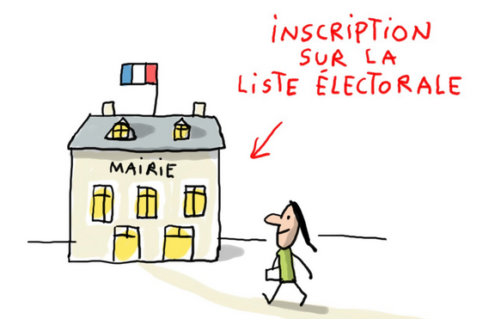
Les 8 étapes du vote pour l’électeur
1- Il se présente devant la table de décharge et présente sa pièce d’identité (valable dans les communes de + de 1000 habitants) 2- Il prend une enveloppe de scrutin 3- Il prend au moins deux bulletins, ou aucun bulletin pour voter 4- Il se rend seul dans l’isoloir et ne quitte PAS la salle de vote (passage dans l’isoloir obligatoire sous peine de sanction/ refus du vote) 5- Il se présente devant la table de vote, où on vérifie une nouvelle fois son identité 6- Il procède au vote en introduisant lui-même l’enveloppe dans l’urne 7- Il signe la liste d’émargement. L’assesseur appose un tampon sur la carte électorale, qui n’est pas obligatoire 8- L’électeur quitte la salle de vote
Nota : Durant le déroulement des opérations de vote, le PV est tenu à disposition des membres du bureau, des candidats, des délégués des candidats. Ces personnes peuvent y porter des observations ou des réclamations.
La liste d’émargement est signée après le dépôt du bulletin dans l’urne (Cons. const. n°2007-139 PDR).
Centre de gestion du Finistère - 7 boulevard du Finistère – 29000 QUIMPER - © Tous droits réservés - 2024

Slide 27
La désignation des scrutateurs
Il faut déterminer le nombre de tables de dépouillement, qui ne peut être supérieur au nombre d’isoloirs. Il peut y avoir autant de tables de dépouillement que d’isoloirs.
Le dépouillement est opéré par des scrutateurs, sous la surveillance des membres du bureau.
Désignation parmi les électeurs présents dans le bureau, pendant le déroulement du scrutin. Leurs noms, prénoms et date de naissance sont communiqués au président du bureau au moins une heure avant la clôture du scrutin.
A défaut, le bureau recherchera des volontaires parmi les électeurs présents pour assurer ces fonctions.
A défaut de scrutateurs en nombre suffisant, les membres du bureau de vote peuvent devoir y participer, pour pouvoir organiser au moins une table de dépouillement.
Les personnes désignées en qualité de scrutateur doivent savoir lire et écrire le français.
Ils sont désignés et affectés aux tables de dépouillement (4 scrutateurs par table).
Séparer les membres d’une même famille (couples, parents/enfants)
Centre de gestion du Finistère - 7 boulevard du Finistère – 29000 QUIMPER - © Tous droits réservés - 2024

Slide 28
La clôture du scrutin
Le Président du bureau constate publiquement et mentionne au PV l’heure de clôture du scrutin. Aucun vote ne peut être reçu après la déclaration de clôture.
Cependant, s’il y a encore des électeurs dans la salle, ils ont la possibilité de voter mais de nouveaux électeurs ne peuvent pas entrer dans la salle de vote.
Il est recommandé, que la table de décharge soit dépouillée des enveloppes et bulletins y étant encore présents et amenés hors de portée des personnes qui assisteront au dépouillement. De même, seront retirés des isoloirs et/ou de la corbeille à proximité les bulletins qui peuvent encore y avoir été laissés.
Le dernier électeur ayant exprimé son suffrage, les membres du bureau de vote signent la liste d’émargement qui est alors arrêtée.
Ensuite, les membres du bureau décomptent les émargements et mention du nombre d’émargements est portée au procès-verbal comptage des émargements (mention au PV des opérations électorales).
Rappel: les membres du bureau de vote ne peuvent pas partir au moment de la clôture du scrutin, d’autres documents sont à signer pendant/après le dépouillement.
Centre de gestion du Finistère - 7 boulevard du Finistère – 29000 QUIMPER - © Tous droits réservés - 2024

Slide 29
La clôture du scrutin, s’il y a plusieurs bureaux au sein de la collectivité…
Les résultats sont arrêtés par chaque bureau et les pièces annexes ne peuvent en aucun cas être modifiés.
Un PV récapitulatif est établi en double exemplaire en présence des électeurs.
Il est signé par les membres du bureau centralisateur, les délégués des candidats, des binômes de candidats ou des listes dûment habilités auprès de celui-ci et les présidents des autres bureaux.
Le résultat est alors proclamé publiquement par le président du bureau centralisateur.
Centre de gestion du Finistère - 7 boulevard du Finistère – 29000 QUIMPER - © Tous droits réservés - 2024

Slide 30
3) Le dépouillement
L’ouverture de l’urne
Les étapes du dépouillement
La finalisation du procès-verbal
Centre de gestion du Finistère - 7 boulevard du Finistère – 29000 QUIMPER - © Tous droits réservés - 2024

Slide 31
L’ouverture de l’urne
Avant l’ouverture de l’urne, la liste d’émargement doit être signée par tous les membres présents du Bureau de vote.
Noter le numéro affiché sur le compteur de l’urne.
Dépouillement conduit de façon continue jusqu’à son achèvement immédiatement après la fermeture du bureau de vote.
Ouverture de l’urne, vérification du nombre d’enveloppes, ainsi que de bulletins sans enveloppe : il doit être conforme aux émargements. Dans le cas contraire, il en est fait mention au procès-verbal.
Les enveloppes contenant les bulletins sont regroupées par paquet de 100 et introduites dans les enveloppes de centaine. Elles sont cachetées et signées par le président du bureau et au moins deux assesseurs représentant les listes.
Le dernier paquet d’enveloppes, qui compte moins de 100 bulletins est introduit dans une enveloppe de centaine sur laquelle est indiqué, à côté des trois signatures, le nombre d’enveloppes contenues.
Remarque : cette mise sous enveloppe ne s’effectue pas lorsque moins de 100 électeurs ont voté dans le bureau de vote.
Lorsque les électeurs de la commune sont répartis en plusieurs bureaux de vote, le dépouillement du scrutin est d'abord opéré par bureau.
Rappel: les membres titulaires du bureau de vote ne peuvent pas partir au moment de la clôture du scrutin, d’autres documents sont à signer pendant/après le dépouillement.
Centre de gestion du Finistère - 7 boulevard du Finistère – 29000 QUIMPER - © Tous droits réservés - 2024

Slide 32
Les étapes du dépouillement
Le dépouillement est public.
Les tables de dépouillement sont équipées de stylos et feuilles de pointages ( au moins deux par table)
Les enveloppes de centaines sont réparties entre les tables de dépouillement.
Après avoir vérifié la conformité des enveloppes, les scrutateurs ouvrent les enveloppes et procédent ainsi :
Le premier des scrutateurs extrait le bulletin de chaque enveloppe, il le passe déplié au deuxième scrutateur qui le lit à haute et intelligible voix.
Le deuxième scrutateur passe alors ce bulletin au troisième scrutateur qui pointe ce suffrage sur sa liste de pointage.
Le troisième scrutateur passe alors ce bulletin au quatrième scrutateur qui pointe ce résultat sur sa liste de pointage.
Tout scrutateur supplémentaire opère comme le troisième et le quatrième scrutateur.
Les noms portés sur les bulletins sont relevés sur les feuilles de pointage par au moins deux scrutateurs.
Toute autre procédure peut entraîner l'annulation de l'élection.
Chaque scrutateur peut émettre des doutes quant à la validité d’un suffrage et en interpeler le bureau qui est seul competent pour statuer, par déliberation dans laquelle le secretaire n’a qu’une voix consultative, sur l’éventuelle nullité du suffrage.
Le bureau arrête le nombre de suffrages exprimés, le nombre des suffrages blancs et nuls, et le nombre de suffrages obtenus par chaque liste.
Centre de gestion du Finistère - 7 boulevard du Finistère – 29000 QUIMPER - © Tous droits réservés - 2024

Slide 33

La validité des bulletins et le décompte des bulletins blancs
Est considéré comme un vote nul (liste non exhaustive):
si l’enveloppe contient plusieurs bulletins.
Si le bulletin ne contient pas une désignation suffisante du choix.
Si le bulletin est trouvé dans l’urne sans enveloppe ou dans une enveloppe non réglementaire
Si le bulletin est écrit sur papier de couleurs,
Si le bulletin ou l’enveloppe porte des signes intérieurs ou extérieurs de reconnaissance,
Si le bulletin ou l’enveloppe porte des mentions injurieuses
Les bulletins imprimés en noir et blanc sur papier blanc à partir des modèles produits par les candidats et ne comportant pas de mention manuscrite ne sont pas nuls.
Est considéré comme un vote blanc :
Les bulletins blancs sont considérés comme des suffrages non exprimés, mais décomptés à part. Ils sont annexés au procès-verbal.
Les enveloppes ne contenant aucun bulletin ou contenant un bulletin blanc, sont assimilées à un vote blanc.
Centre de gestion du Finistère - 7 boulevard du Finistère – 29000 QUIMPER - © Tous droits réservés - 2024

Slide 34
La validité des bulletins
Focus sur la réforme du mode de scrutin dans les communes de moins de 1 000 habitants:
Les électeurs voteront pour des listes sans possibilité de panachage.
Il sera interdit de :
• ajouter ou rayer des noms ;
• modifier l’ordre de présentation des candidats.
Le bulletin sera considéré comme nul s’il comporte une modification manuscrite de quelque sorte que ce soit.
Centre de gestion du Finistère - 7 boulevard du Finistère – 29000 QUIMPER - © Tous droits réservés - 2024

Slide 35
Transcription des résultats sur le procès-verbal
Pour info : il y a cinq sortes de PV :
- Les PV A = pv de bureau de vote à urne transparente - Les PV Abis = pv de bureau de vote à machine à voter - Les PV Ater = pv de centre de vote (français de l'étranger) - Les PV B = pv de bureau de vote centralisateur au niveau de la commune - Les PV C = pv des commissions locales de recensement
Le bureau indique :
Le nombre d’électeurs inscrits;
Le nombre d’émargements;
Le nombre de votants;
Le nombre de suffrages exprimés en déduisant le nombre des suffrages blancs, nuls;
Le nombre de suffrages recueillis par chaque liste;
Le nombre de cartes électorales tenues à leur disposition au bureau de vote;
Le nombre de cartes retirées par les électeurs dans le bureau de vote;
Le nombre de cartes électorales non retirées;
Le nombre d’électeurs ayant voté par procuration;
Toute réclamation des électeurs ou des délégués des listes, ainsi que les décisions motivées prises par le bureau sur les incidents qui ont pu se produire.
Centre de gestion du Finistère - 7 boulevard du Finistère – 29000 QUIMPER - © Tous droits réservés - 2024

Slide 36
Focus sur la réforme du mode de scrutin dans les communes de moins de 1 000 habitants:
1. Les modalités d’acquisition des élections dès le 1er tour ont évolué. Désormais, lorsqu’une seule liste se présente, le vote du quart des électeurs inscrits n’est plus requis pour être élu dès le premier tour.
En clair, si la liste recueille la majorité des suffrages exprimés à l’occasion de l’élection, cela suffit. Il n’est plus nécessaire que le quart des électeurs inscrits se soit déplacé aux urnes.
2. Application de la prime majoritaire + répartition du reste des sièges à la proportionnelle puis au plus fort reste parmi les listes ayant obtenu au moins 5% des suffrages exprimés.
Centre de gestion du Finistère - 7 boulevard du Finistère – 29000 QUIMPER - © Tous droits réservés - 2024

Slide 37
La finalisation du procès-verbal
Le procès-verbal est signé en deux exemplaires par tous les membres titulaires du bureau : le Président, les assesseurs, les délégués de liste et le secrétaire. En cas de refus de signature, il en est fait mention au procès-verbal par le président. A compter de la signature, le PV ne peut plus être rectifié, même s’il est erroné.
Les feuilles sont remises au président du bureau de vote avec les bulletins et enveloppes dont la validité est contestée ou semble douteuse.
Le 1er exemplaire est immédiatement scellé et transmis sans délai, au président de la commission nationale de recensement général des votes en préfecture ;
Sont joints au PV : Tous les bulletins et enveloppes déclarés blancs ou nuls et/ou contestés, les feuilles de pointage signées, la liste d’émargement, le PV de remise des cartes électorales s’il y a lieu, l’état nominatif des électeurs n’ayant pas retiré leur carte, les pièces fournies à l’appui des réclamations et des décisions prises par le bureau.
Le 2ème exemplaire, conservé au préalable en mairie, est déposé aux archives départementales après le délai de dix jours prescrit à l'article L. 68 du code électoral.
La commission locale de recensement tranche les questions que peut poser, en dehors de toute réclamation, la comptabilisation des bulletins et procède aux rectifications nécessaires.
Centre de gestion du Finistère - 7 boulevard du Finistère – 29000 QUIMPER - © Tous droits réservés - 2024

Slide 38

Vous exercer : Remplir un PV des opérations électorales
Centre de gestion du Finistère - 7 boulevard du Finistère – 29000 QUIMPER - © Tous droits réservés - 2024

Slide 39
Cas pratique: Remplir un PV des opérations électorales
Répartition des voix entre les listes :
Liste A (Claire LEROY) : 600
Bureau 1 et centralisateur : 200
Bureau 2 : 400
Liste B (Kévin MARZIN) : 611
Bureau 1 et centralisateur : 300
Bureau 2 : 311
Avez-vous des exemples d’événements qui ont été mentionnés au PV des opérations électorales?
Elections municipales dans la commune de X :
3000 électeurs identifiés sur la liste électorale (23 conseillers municipaux à élire)
1262 personnes ont voté, dont une a refusé de signer la liste d ’émargement
4 cartes électorales devaient être remises le jour du scrutin : 2 ont été retirées, et 2 non retirées
3 bulletins sans enveloppe à l’ouverture de l’urne
4 enveloppes vides
1 bulletin de couleur verte
2 bulletins manuscrits sur lesquels les électeurs ont écrit deux colonnes non numérotées de noms de candidats
2 bulletins manuscrits avec des noms en rouge
1 personne a introduit deux enveloppes dans l’urne par erreur
8 procurations
40 bulletins blancs
Centre de gestion du Finistère - 7 boulevard du Finistère – 29000 QUIMPER - © Tous droits réservés - 2024

Slide 40
Cas pratique: Remplir un PV des opérations électorales - résultats
Le nombre d’électeurs inscrits : 3000
Le nombre d’émargements : 1262
Le nombre de votants : 1263
Le nombre de suffrages exprimés en déduisant le nombre des suffrages blancs, nuls : 1211
Le nombre de suffrages recueillis par chaque liste :
A (Claire LEROY) : 600
B (Kévin MARZIN) : 611
Le nombre de cartes électorales tenues à leur disposition au bureau de vote : 4
Le nombre de cartes retirées par les électeurs dans le bureau de vote : 2
Le nombre de cartes électorales non retirées : 2
Le nombre d’électeurs ayant voté par procuration : 8
Centre de gestion du Finistère - 7 boulevard du Finistère – 29000 QUIMPER - © Tous droits réservés - 2024

Slide 41
Cas pratique: Remplir un PV des opérations électorales - résultats
Répartition des sièges : 23 sièges à répartir
Prime majoritaire : la liste Kévin MARZIN arrivée en tête remporte automatiquement 12 sièges
Il reste 11 sièges à répartir.
Répartition à la proportionnelle :
Calcul du quotient électoral : 1211/11 = 110
Nombre de sièges liste Claire LEROY : 600/110 = 5 sièges
Nombre de sièges liste Kévin MARZIN : 611/110 = 5 sièges
Il reste 1 siège à répartir.
Répartition à la plus forte moyenne :
→ Liste Claire LEROY : 600/6 = 100
→ Liste Kévin MARZIN : 611/6 = 101
Le dernier siège est attribué à la liste Kévin MARZIN.
Centre de gestion du Finistère - 7 boulevard du Finistère – 29000 QUIMPER - © Tous droits réservés - 2024

Slide 42
4) La proclamation des résultats
Dès l’établissement du procès-verbal le Président proclame les résultats.
Le président doit également afficher les résultats en toutes lettres dans la salle du bureau de vote, accompagnés de diverses indications:
Nombres d’électeurs inscrits;
Nombres d’émargements;
Nombres de votants;
Nombres de votes nuls;
Nombres de votes blancs;
Nombres de suffrages exprimés;
Nombre de suffrages recueillis par chaque liste;
Noms des candidats élus (seulement dans le BV centralisateur le cas échéant).
Centre de gestion du Finistère - 7 boulevard du Finistère – 29000 QUIMPER - © Tous droits réservés - 2024

Slide 43
Pièces à transmettre en préfecture avec le PV
Listes d’émargement
Pièces à l’appui des réclamations du bureau de vote
Enveloppes non règlementaires
Bulletins blancs (les bulletins blancs doivent être agrafés à leur enveloppe de scrutin)
Réclamations signalées et inscrites au moment de l’élaboration du PV
Bulletins nuls signés par les membres du bureau avec indication de la cause d’annulation sur chaque bulletin (les bulletins nuls doivent être agrafés à leur enveloppe de scrutin)
Feuilles de pointage
Etat nominatif des électeurs ayant retiré leur carte électorale au bureau de vote + PV de remise des cartes électorales par le bureau de vote
Etat nominatif des électeurs n’ayant pas retiré leur carte électorale au bureau de vote
Une fois les opérations de dépouillement terminées et les résultats de l'élection proclamés, le nombre de voix exprimées est recompté puis les scrutateurs remettent au bureau centralisateur : les feuilles de pointage signées par eux ; les bulletins de votes ayant été déclarés blancs ou nuls.
Ces derniers sont conservés pendant quinze jours dans "l'antichambre des scrutins" (qui se situe à la préfecture ou sous-préfecture) puis détruits. Tous les autres bulletins sont détruits en présence des électeurs (article R68 du code électoral).
Centre de gestion du Finistère - 7 boulevard du Finistère – 29000 QUIMPER - © Tous droits réservés - 2024

Slide 44
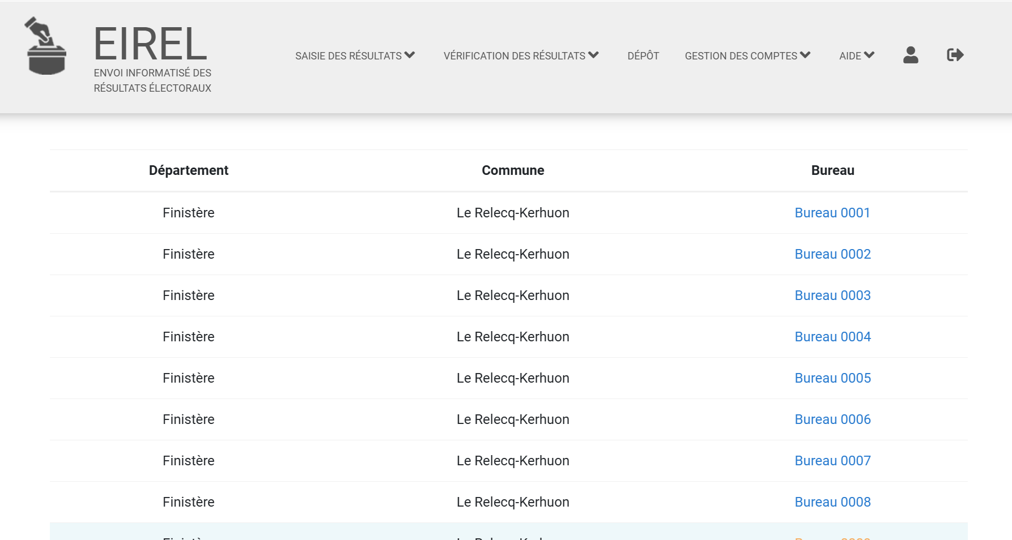

Slide 45
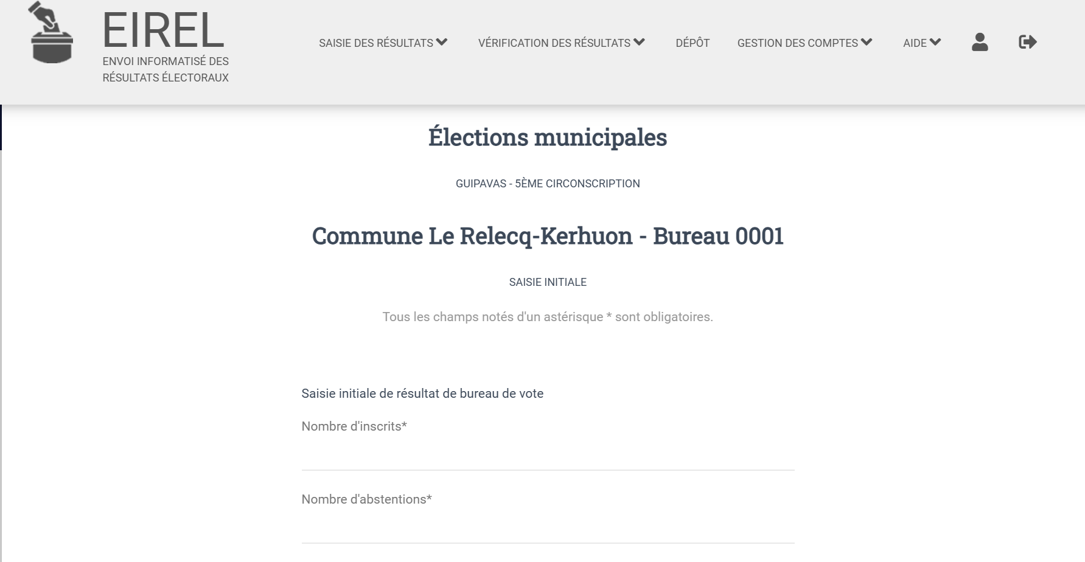

Slide 46
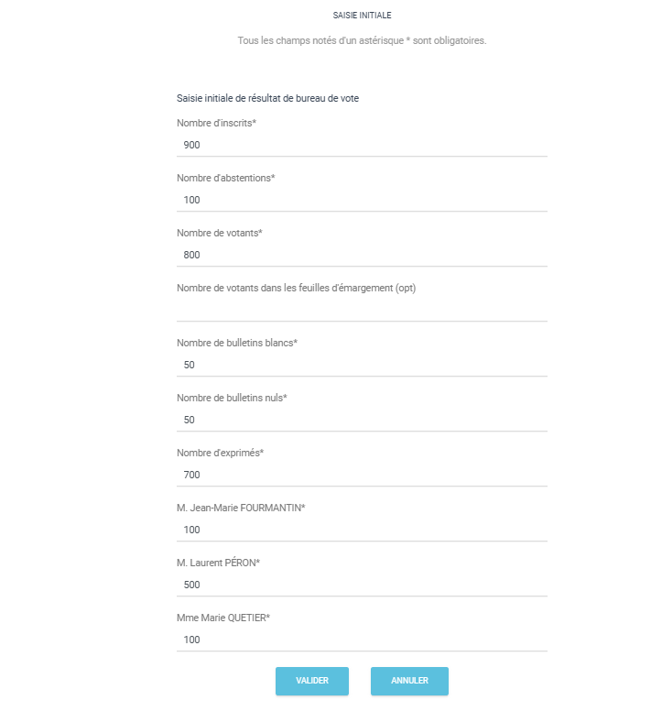

Slide 47
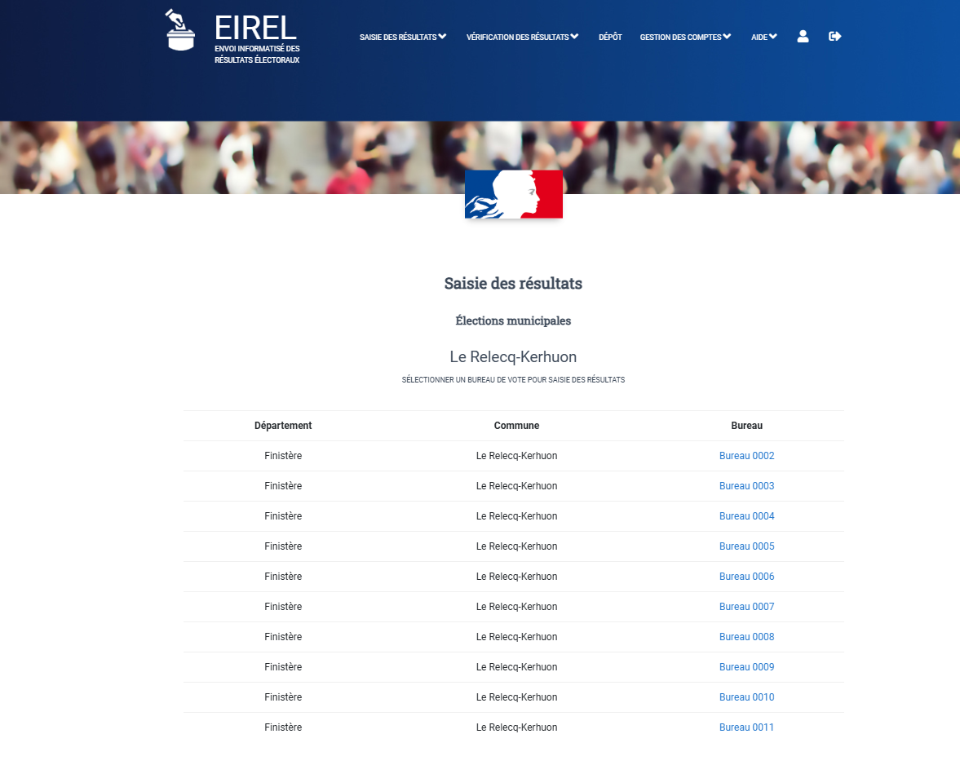

Slide 48
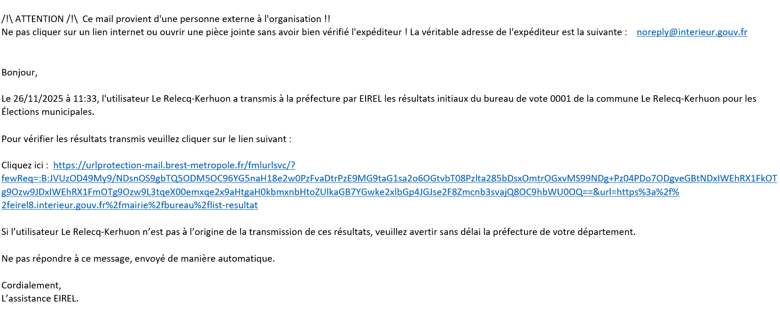

Slide 49
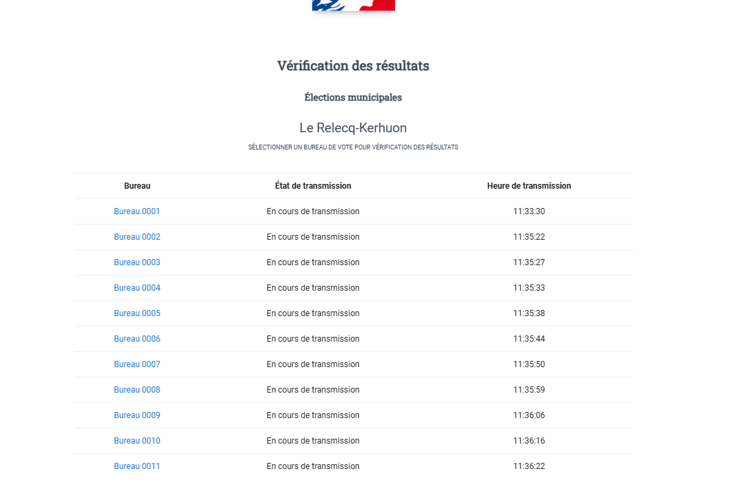

Slide 50
Communication des procès-verbaux
Remplir le document de la Préfecture en complétant les rubriques « inscrits » et « votants », « blancs/nuls », « exprimés » ainsi que le nombre de suffrages obtenus par chacune des listes.
Ne pas renseigner la ligne « abstention ».
Préciser l’identité et le numéro de téléphone de la personne qui assurera la permanence d’une heure pour répondre aux questions éventuelles de la préfecture.
Transmettre les résultats via l'application EIREL (Envoi Informatisé des Résultats Electoraux). Il s’agit d’un système de transmission sécurisée des résultats électoraux entre communes et préfectures par saisie manuelle ou par dépôt d’un fichier dans un format prédéfini. Elle garantit l’identité de l’émetteur, la qualité des résultats transmis et leur intégrité.
Le référent EIREL de votre commune a dû recevoir un message automatique afin qu'il puisse réactiver son compte.
https://eirel.interieur.gouv.fr/.
Centre de gestion du Finistère - 7 boulevard du Finistère – 29000 QUIMPER - © Tous droits réservés - 2024

Slide 51


JURISPRUDENCES A RELEVER
Tout électeur et toute personne éligible dans la circonscription électorale peut former un recours devant le tribunal administratif compétent. Pour ces élections, le délai de contestations est de cinq jours.
Le juge est compétent pour rectifier les résultats en procédant à la neutralisation des erreurs ou irrégularités dans le décompte des voix.
Dans les cas où le juge de l’élection peut identifier avec certitude les bénéficiaires des suffrages écartés à tort ou mal décomptés, il procède à la
réattribution de ces suffrages et corrige en conséquence les résultats de l’élection (CE, 20 février 2002, Elections municipales de Saint-Elie, n° 235473). Il peut aussi déclarer nuls des bulletins validés à tort par le bureau de vote.
La circonstance qu’une ou plusieurs irrégularités ou manœuvres aient été commises ne conduit pas automatiquement à l’annulation de l’élection. Le juge apprécie, au cas par cas, si la sincérité du scrutin a pu être affectée. Il met en regard la gravité, l’ampleur et les répercussions potentielles de ces irrégularités avec l’écart des voix.
Cas d’annulation d’élections :
En raison du constat aux abords immédiats de plusieurs bureaux de vote de pressions exercées sur les électeurs, de nature à fausser le résultat du scrutin au vu du très faible écart de voix (70 voix – (CE, 11 mai 2015, n° 386033).
Pour cause de défaut de la mention des causes de nullité des 88 bulletins déclarés nuls alors que seules 66 voix séparaient la liste victorieuse de la seconde liste (CE, 7 mai 2015, n° 383377).

Slide 52
Questions courantes lors d’élections ( 1/2)
Y’a-t-il un affichage obligatoire dans l’isoloir ? NON, les textes ne le précisent pas.
La liste des procurations doit-être affichée : NON, les textes ne prévoient pas cet affichage obligatoire. En revanche, les membres du bureau doivent disposer de la liste et vérifier que le mandat est bien porté sur la liste d’émargement et que le mandataire, dont le nom est inscrit, est bien l’électeur qui se présente.
Les couleurs des signatures pour émarger : Aucune précision en la matière. On part du principe que le noir et le bleu peuvent être choisis indifféremment. Il est préférable de prévoir une seule couleur par tour de scrutin.
Les délégués des candidats peuvent-ils se tenir près de l’urne ou de la table où siège le bureau : NON, seuls les membres du bureau y sont autorisés. Toutefois, les délégués doivent pouvoir contrôler les opérations électorales. (CE, 28 janvier 1987, Elect. Cant. Champigny sur Marne, n°70516)
Une collectivité peut-elle réquisitionner un agent pour les élections si l’agent en question avait posé des congés : Le maire n’a pas le pouvoir de réquisition. Il n’existe aucune obligation pour un agent en congés annuels, en repos ou RTT de revenir travailler avant le terme normal de cette absence, sauf nécessités impérieuses de service.

Slide 53
Questions courantes lors d’élections ( 2/2)
L’électeur peut-il choisir son bureau de vote ?
Les électeurs n’ont pas le choix de leur bureau de vote. Le rattachement d’un électeur à un bureau de vote dépend de l’adresse au titre de laquelle il est inscrit sur la liste électorale
Le secrétaire de mairie peut-il être secrétaire d’un bureau de vote ?
La jurisprudence applicable à l'article R 42 du Code électoral ne s'oppose pas à ce que le secrétaire de mairie soit désigné comme secrétaire d'un bureau de vote s'il possède la qualité d'électeur dans la commune et dès lors que la mission de secrétaire du bureau de vote soit détachée de la fonction de secrétaire de mairie (CE 14 mai 1993 n°138718)
Un élu peut-il refuser la présidence d’un bureau de vote ? Rappel : R.43 du code électoral.
Concernant la composition du bureau de vote, constituent des excuses valables :
- la production d’un arrêt de travail (CAA Versailles, 30 déc 2004 Mme Chantal X n°04 VE 01719
- l’existence de manœuvres consistant en des décisions ou des comportements du maire destinés à provoquer le refus de présider le bureau de vote (CE 21 mars 2007 M A n°278437)
- l’assistance à une manifestation familiale à caractère exceptionnel (CAA Nantes, 2 octobre 2007 Chopp n 07 NT 01704 en l’espèce, une réunion familiale organisée pour le 60 ème anniversaire de mariage des parents de l’élu)
En revanche, n’ont pas été considérés comme une excuse valable d’absence :
- celle fondée sur des charges de famille (CE 21 mars 2007,MmeSifiaA.,n°278438);
- ou le refus de présider un bureau de vote au motif de s’être engagé envers un candidat à être assesseur titulaire dans un autre bureau de vote (CAA Versailles,30 décembre 2004, Abdelaziz X., n°04VE01718).
Centre de gestion du Finistère - 7 boulevard du Finistère – 29000 QUIMPER - © Tous droits réservés - 2024

Slide 54
Liens utiles :
https://cidefe.fr/wp-content/uploads/2020/02/GUIDE-BUREAU-DE-VOTE-DERNIERE-VERSION.pdf
Modèles de procès-verbaux : https://www.isere.gouv.fr/contenu/telechargement/46710/324657/file/PV%20+1000.zip
Diaporama de l’AMF relatif à la réforme du mode de scrutin dans les communes de moins de 1 000 habitants: 3f2d4341ebcf612198c77ff8e4261753.pdf
Le code électoral : https://www.legifrance.gouv.fr/codes/texte_lc/LEGITEXT000006070239/
Centre de gestion du Finistère - 7 boulevard du Finistère – 29000 QUIMPER - © Tous droits réservés - 2024

Slide 55
Tenue des bureaux de vote et rémunération des agents.
1/ Permet de percevoir des heures supplémentaires (IHTS) et, au préalable, des heures complémentaires pour les agents à temps non complet, des catégories B et C
Peuvent prétendre à des IHTS en raison de travaux supplémentaires effectués à l’occasion d’une consultation électorale :
- Les agents, titulaires ou contractuels de droit public, relevant de la catégorie C et B
2/ Les agents de catégorie A perçoivent une indemnité forfaitaire complémentaire pour élections – IFCE
Sont éligibles à l’IFCE : Les fonctionnaires titulaires, Les fonctionnaires stagiaires, Les agents contractuels
L’adoption préalable d‘une délibération relative aux heures supplémentaires et à l’IFCE par l’assemblée délibérante de la collectivité ou de l’établissement.
la prise d’un arrêté individuel par l’autorité territoriale
Modèles sur le fond documentaire du site internet CDG29

Slide 56
Merci de votre attention!
Centre de gestion du Finistère - 7 boulevard du Finistère – 29000 QUIMPER - © Tous droits réservés - 2024

